Slide 1
Közbeszerzési Szakmai Napok
2019. május 3.

Slide 2
A hirdetmények a gyakorlatban – a leggyakoribb problémák a hirdetmények kitöltése és ellenőrzése szempontjából

Slide 3
Nemzetközi kitekintés, uniós szabályozás
Nemzetközi kitekintés
https://ec.europa.eu/info/policies/public-procurement/support-tools-public-buyers/public-procurement-eu-countries_hu
Az uniós szabályozás bemutatása
2014/24/EU irányelv

Slide 4
A hazai szabályozás
a közbeszerzésekről szóló 2015. évi CXLIII. Törvény (Kbt.)
az elektronikus közbeszerzés részletes szabályairól szóló 424/2017. (XII. 19.) Korm. Rendelet (EKR rendelet)
a közbeszerzési és tervpályázati hirdetmények feladásának, ellenőrzésének és közzétételének szabályairól, a hirdetmények mintáiról és egyes tartalmi elemeiről, valamint az éves statisztikai összegezésről szóló 44/2015. (XI. 2.) MvM rendelet

Slide 5
Az EHR és az EKR kapcsolata
A hirdetmények Európai Unió Kiadóhivatalának történő megküldése, továbbá a hirdetmények TED-en történő közzétételre való feladásának, illetve az Értesítőben történő közzétételének kezdeményezése főszabály szerint az EKR igénybevételével, a Hatóságon keresztül történik.
Ha az elektronikus kommunikáció
az EKR-től eltérő informatikai rendszerben történik, vagy
ha az elektronikus úton történő kommunikáció és az EKR alkalmazása nem kötelező,
az ajánlatkérőnek a hirdetményeket (kérelmet + mellékleteit) a Hatóságon keresztül, a Hatóság által üzemeltetett informatikai rendszer igénybevételével kell megküldenie a Kiadóhivatalnak.

Slide 6
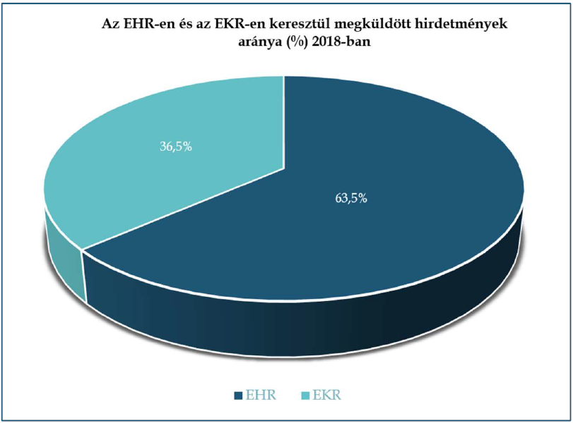
Az EHR-ben és az EKR-ben megküldött hirdetmények aránya 2018-ban forrás: Közbeszerzési Értesítő Plusz 2019. 3. szám 37.o.

Slide 7
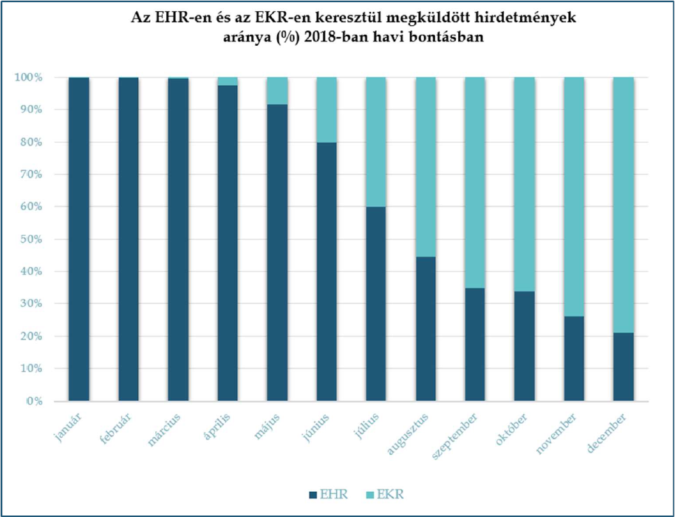
Hirdetmények aránya 2018-ban, havi bontásban forrás: Közbeszerzési Értesítő Plusz 2019. 3. szám 38.o.

Slide 8
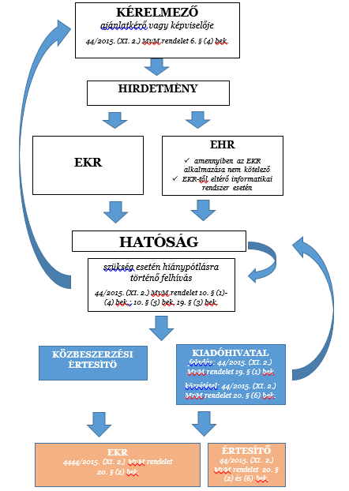
Hirdetmények ellenőrzésének folyamata

Slide 9
Üzemzavar, üzemszünet, működési hiba
Üzemszünet minden olyan tervezhető technikai tevékenység, amely az EKR szolgáltatásainak szünetelését eredményezi.
Üzemzavar
az EKR üzemeltetője által megállapított, dokumentált,
előre nem tervezett üzemszünet vagy
előre nem tervezett, az EKR korlátozott működőképességét jelentő helyzet.
Működési hiba
az EKR üzemeltetője által megállapított, dokumentált
egyedileg, adott eljáráshoz kapcsolódó informatikai hiba vagy
ezen eljárás elektronikus közbeszerzési folyamatában bekövetkező hiba.
Ajánlatkérő dönthet úgy, hogy nem kötelező az elektronikus úton történő kommunikáció és az EKR alkalmazása
Honlapon történő közzétételi kötelezettség!

